Slide 1
DIALOGLM: Pre-trained Model for Long Dialogue
Understanding and Summarization
Ming Zhong, Yang Liu, Yichong Xu, Chenguang Zhu, Michael Zeng
University of Illinois at Urbana-Champaign
Microsoft Cognitive Services Research Group

Slide 2
问题(想法)
尽管类似的问题以前已经被解决过，但它们有一些缺点：
长对话难以处理
通用模型是在具有普遍目标的自由格式文本数据上预先训练的
模型只限于短对话
当涉及到长序列时，后续的研究集中在改进自我注意的方法和促进局部和全局信息的互动上
系统不是为对话而设计的

Slide 3
简介
用于长篇对话理解和总结的预训练框架。
DialogLM任务：
长篇对话的总结
抽象的问题回答
主题分割

Slide 4
Denoising in NLP
人类可以毫无困难地理解嘈杂的文本，如拼写错误的单词。然而，NLP系统对于嘈杂的文本就会崩溃。例如，现代神经机器翻译系统甚至不能翻译有中等噪音的文本。
*Contextual Text Denoising with Masked Language Models. Yifu Sun, Haoming Jiang (2019)

Slide 5
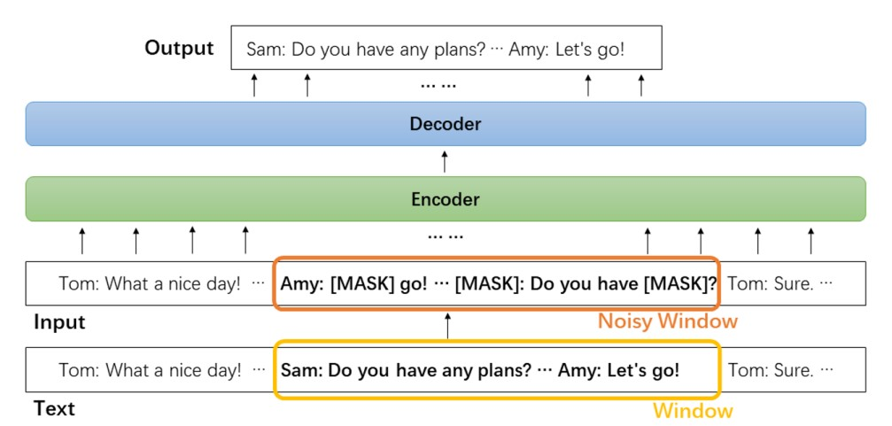
Window-based denoising

Slide 6
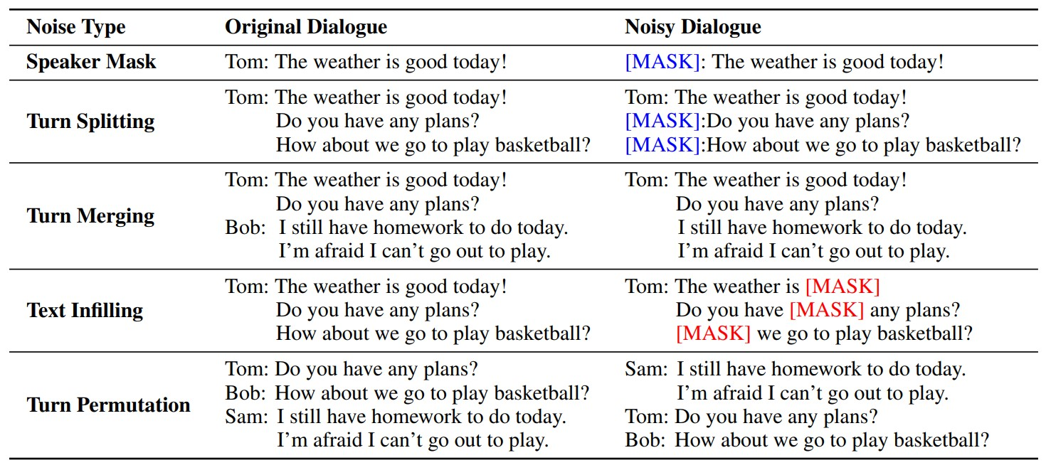
Five types of pre-train noises

Slide 7
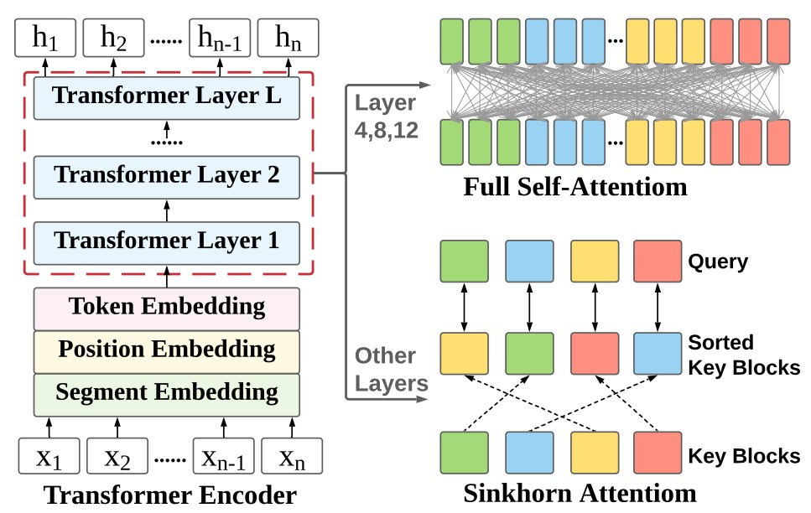
Model Architecture for DialogLM

Slide 8
DialogLM 实施细节
用基于窗口的去噪框架训练UniLM，在对话数据上共进行了200,000步，其中20,000步为热身步骤。
batch-size = 64
学习率 = 2e-5
预训练数据是MediaSum和OpenSubtitles语料库的组合，包括463.6万条记录。
窗口大小被设置为输入长度的10%。
最大的窗口大小被限制在512个标点
在生成噪声窗口时，首先屏蔽50%的说话者，然后随机注入Turn Splitting或Turn Merging，并利用Text Infilling来屏蔽语料中15%的标记。最后是Turn Permutation。
8个A100 GPU，40GB内存，用于完成本文的实验

Slide 9
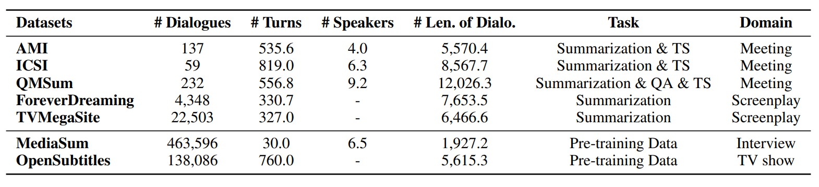
Experiments
Datasets: AMI, ICSI, QMSum, ForeverDreaming, TVMegaSite (audios)
Baselines: UniLM-CP, Longformer, BART, HAT-BART, HMNet, DdaMs, Hybrid Model

Slide 10
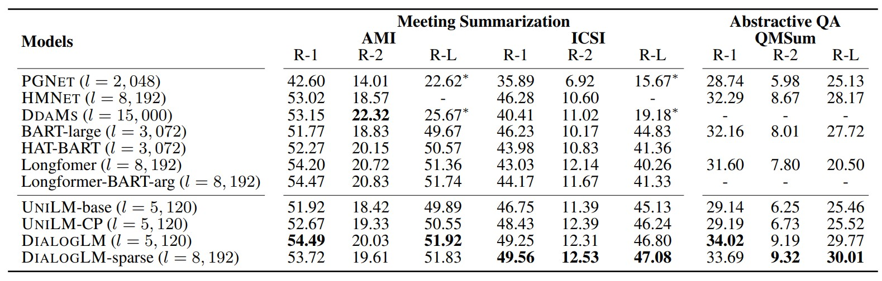
Experimental results on meeting-style datasets
l是相应模型的最大输入标记数。
带*的结果表示ROUGE-L的计算不需要拆分句子

Slide 11
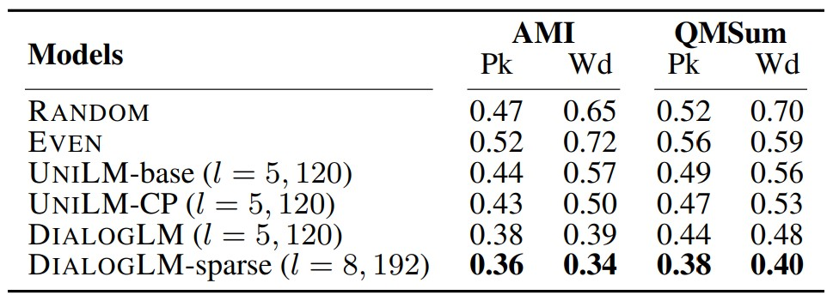
Experimental results on dialogue segmentation task

Slide 12
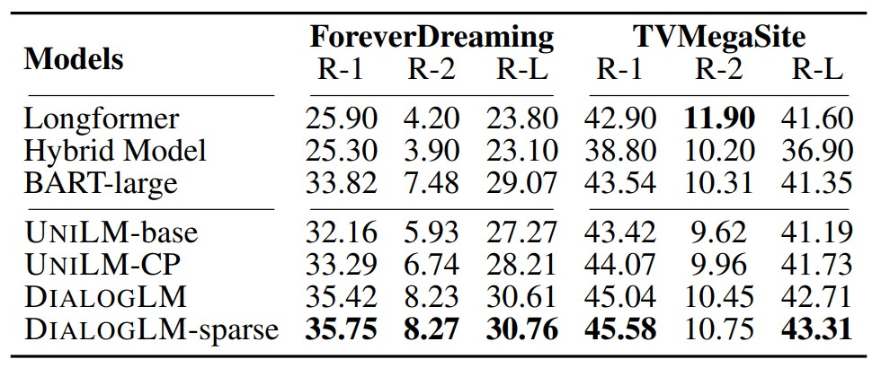
Experimental results on screenplay-style datasets

Slide 13
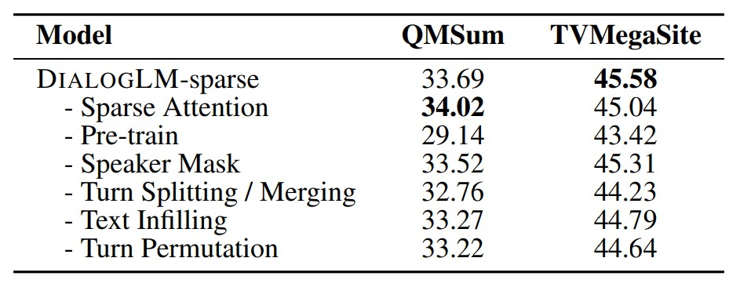
Ablation study of DialogLM
(ROUGE-1 score)
'-' 表示从模型中删除模块

Slide 14
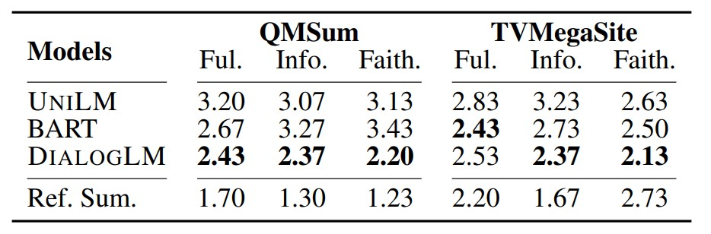
Results of human evaluation

Slide 15
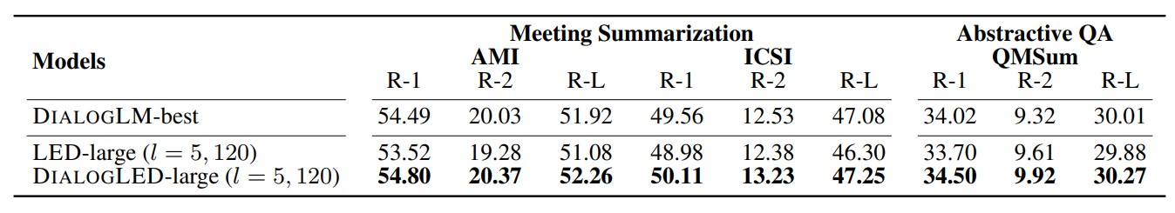
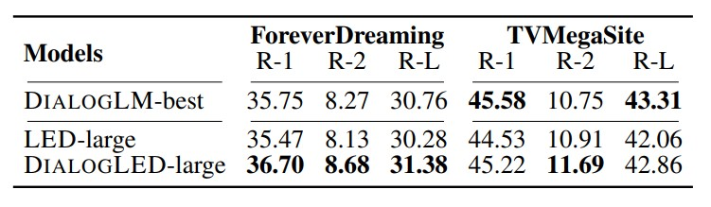
DialogLM with LED

Slide 16
总结
提出了混合注意方法，以适应较长的对话场景。
实验表明，预训练的模型DialogLM在三个长对话理解和总结任务的五个基准上优于之前的最先进模型。

Slide 17
建议
Window-based denoising
Transformer layer
Attention mechanism

Slide 18
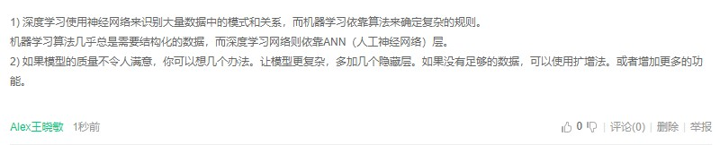
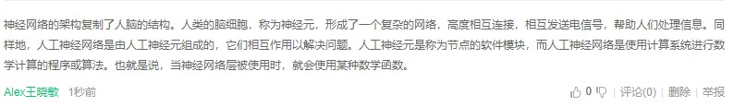
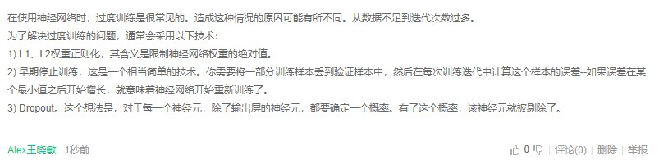
mooc

Slide 19
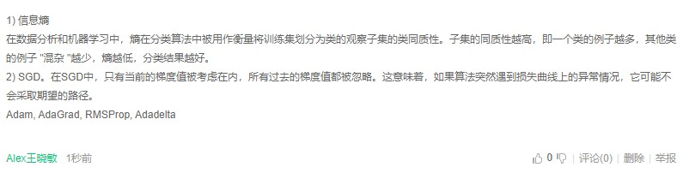
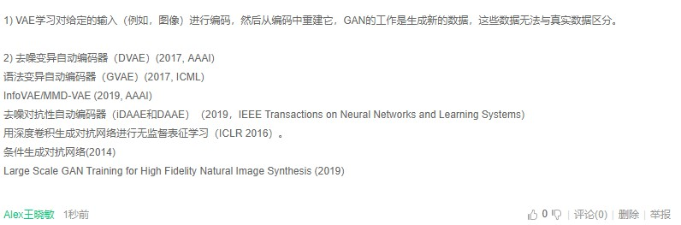
mooc

Slide 20
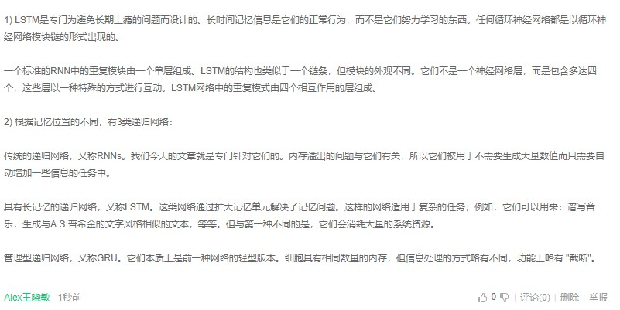
mooc

